Slide 1
11 класс
ЕГЭ по обществознанию
Решение графических задач
Задания А8
Автор ресурса:
Студенцова Анна Алексеевна
учитель истории и обществознания
МАОУ Гимназия №6
г.Тихорецка

Slide 2
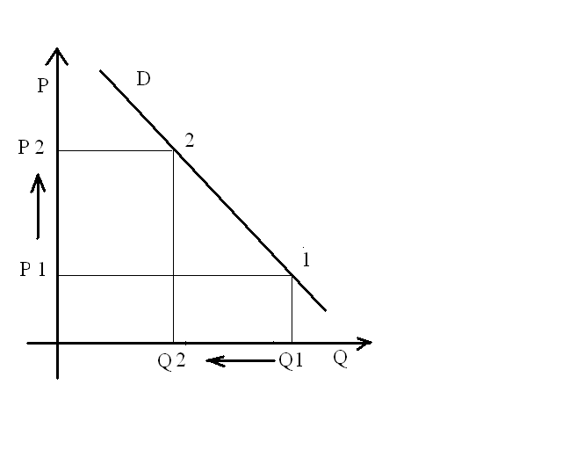
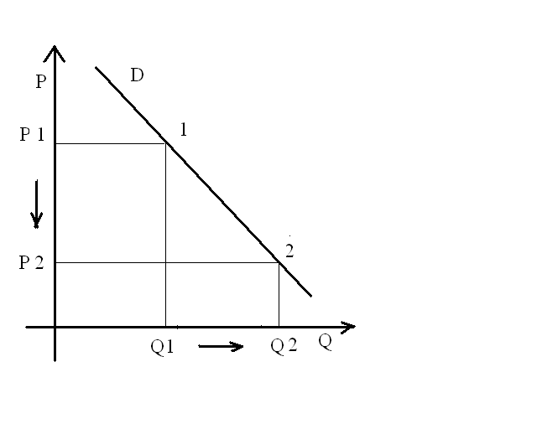
Закон спроса
Чем выше цена, тем меньше количество спроса
D- линия спроса
Чем ниже цена, тем больше количество спроса
P- цена, Q-количество

Slide 3
Но на изменение количества спроса могут влиять и не ценовые факторы.
Влияние цены на изменение количества спроса будет отображаться графиком с изображением одной линии спроса.

Slide 4
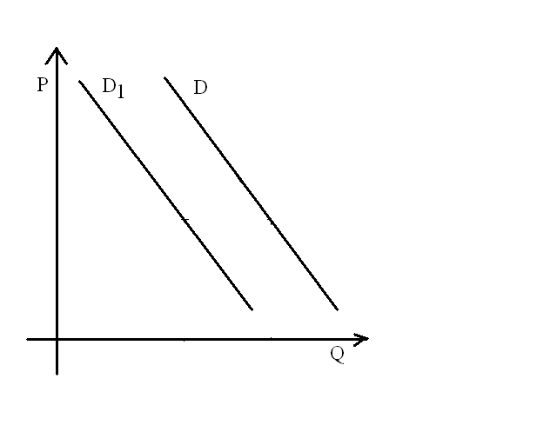
Вид сдвига графика спроса при влиянии не ценовых факторов
Не ценовые факторы, влияющие на спрос:
Уровень доходов потребителей;
Влияние моды;
Сезонность;
Товары заменители (субституты)
Действия правительства;
Инфляционные ожидания;
Форс-мажорные обстоятельства

Slide 5
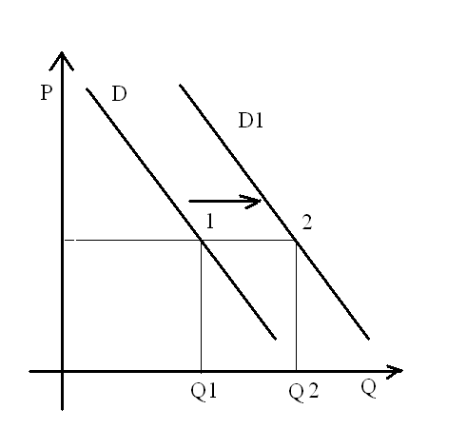
Задача 1. На рисунке отражена ситуация на рынке строитель- ных материалов: линия спроса D переместилась в новое положение D1 (P-цена товара, Q- величина спроса)
Изменение спроса может быть вызвано прежде всего:
Ростом числа производителей строительных материалов
Введением нового налога на производителей
Совершенствованием технологии
Ожиданием повышения цен на строительные материалы

Slide 6
Алгоритм рассуждений:
- пункты 1,2,3 характеризуют изменение предложения;
- движение от Q1 – Q2 показывает увеличение величины спроса, что соответствует ситуации под №4.
Изменение спроса может быть вызвано прежде всего:
Ростом числа производителей строительных материалов
Введением нового налога на производителей
Совершенствованием технологии
Ожиданием повышения цен на строительные материалы

Slide 7
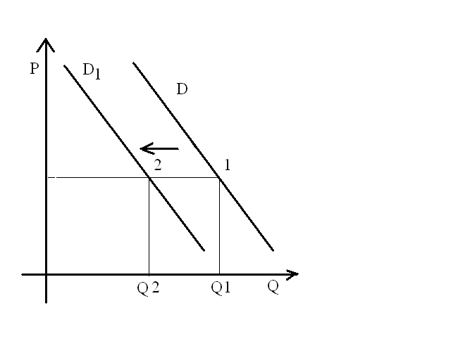
Задача 2. На рисунке отражена ситуация на рынке телевизоров: линия спроса D переместилась в новое положение D1 (P-цена товара, Q- величина спроса)
Изменение спроса может быть вызвано прежде всего:
Уменьшением чиста производителей телевизоров
Изменением технологии плазменных экранов
Снижением доходов потребителей
Усилением конкуренции товаропроизводителей

Slide 8
Задача 2. Алгоритм рассуждений:
- пункты 1,2,4 характеризуют изменение предложения;
- движение от Q1 – Q2 показывает уменьшение величины спроса, что соответствует ситуации под №3.
Изменение спроса может быть вызвано прежде всего:
Уменьшением чиста производителей телевизоров
Изменением технологии плазменных экранов
Снижением доходов потребителей
Усилением конкуренции товаропроизводителей

Slide 9
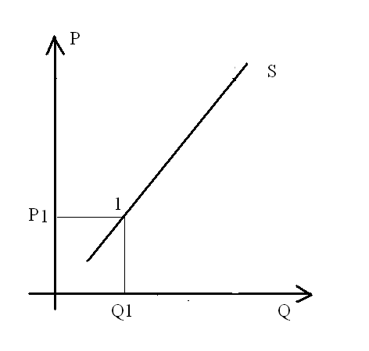
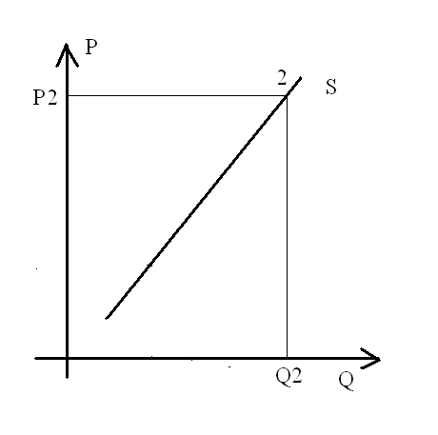
Закон предложения
Чем ниже цена, тем меньше количество спроса
P- цена, Q-количество
Чем выше цена, тем больше количество предложения
S- линия спроса

Slide 10
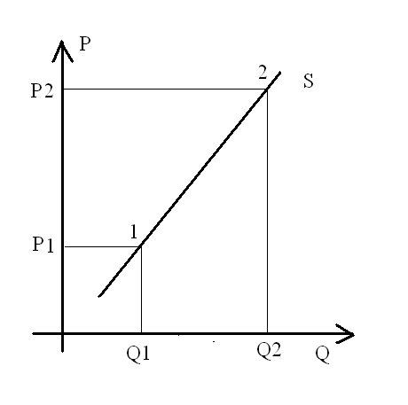
Но на изменение количества предложения могут влиять и не ценовые факторы.
Влияние цены на изменение количества предложения будет отображаться графиком с изображением одной линии предложения.

Slide 11
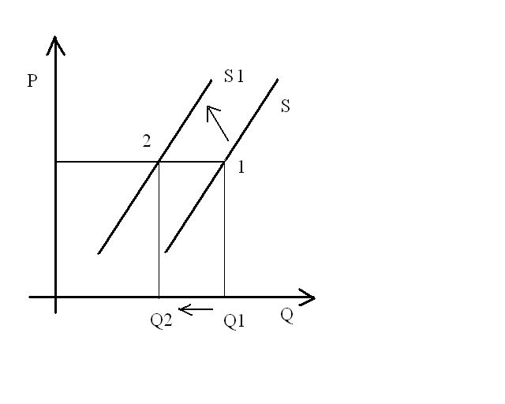
Вид сдвига графика предложения при влиянии не ценовых факторов
Не ценовые факторы, влияющие на изменение предложения:
Изменение технологий;
Налоги и дотации;
Доступность ресурсов;
Существование товаров заменителей;
Наличие дополняющих товаров(комплементов)
Погодные условия;
Инфляционные ожидания;
Объемы рынка.

Slide 12
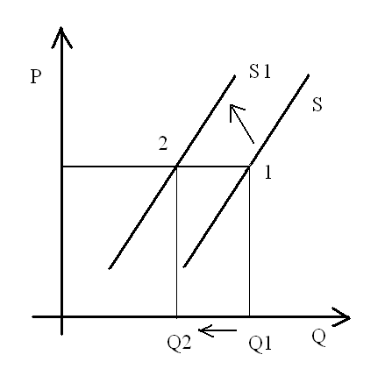
Задача 3. На рисунке отражена ситуация на рынке жилья: линия предложения S переместилась в новое положение S1 (P-цена товара, Q- величина спроса)
Это перемещение может быть вызвано прежде всего:
Возросшими требованиями к застройщикам
Ростом доходов населения
Сокращением издержек производства нового жилья
Субсидированием строителей

Slide 13
Задача 3. Алгоритм рассуждений:
- пункт 2 характеризует изменение спроса;
- пункты 3,4 будут увеличивать рост производства;
- движение от Q1 – Q2 показывает уменьшение величины предложения, что соответствует ситуации под №1.
Это перемещение может быть вызвано прежде всего:
Возросшими требованиями к застройщикам
Ростом доходов населения
Сокращением издержек производства нового жилья
Субсидированием строителей

Slide 14
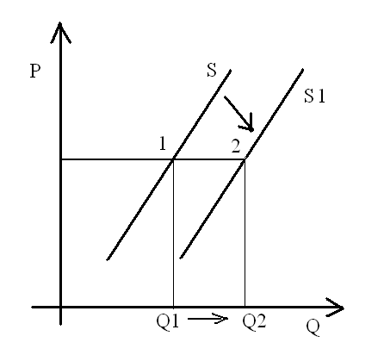
Задача 4. На рисунке отражены изменения, произошедшие с предложением свежевыловленной рыбы: линия предложения S переместилась в новое положение S1 (P-цена товара, Q- величина спроса)
Это перемещение может быть вызвано прежде всего:
Совершенствованием технологии разведения рыбы;
С приближением отпусков работников рыбных хозяйств;
С популяризацией в СМИ блюд из рыбы и изданием книг о здоровой пище;
С повышением цен на другие продукты, содержащие белок.

Slide 15
Задача 4. Алгоритм рассуждений:
- пункт 3,4 - характеризует изменение спроса;
- пункты 2 ведет к спаду производства;
- движение от Q1 – Q2 показывает увеличение количества предложения, что соответствует ситуации под №1.
Это перемещение может быть вызвано прежде всего:
Совершенствованием технологии разведения рыбы;
С приближением отпусков работников рыбных хозяйств;
С популяризацией в СМИ блюд из рыбы и изданием книг о здоровой пище;
С повышением цен на другие продукты, содержащие белок.

Slide 16
Задачи для самостоятельного анализа.

Slide 17
Задача 5. На рисунке отражена ситуация на рынке тобачных изделий: линия спроса D переместилась в новое положение D1 (P-цена товара, Q- величина спроса)
Изменение спроса может быть вызвано прежде всего:
Ростом доходов производителей табака;
Изменением предпочтений людей;
Совершенствованием технологии производства табачных изделий;
Усилением конкуренции производителей.

Slide 18
Задача 5. На рисунке отражена ситуация на рынке тобачных изделий: линия спроса D переместилась в новое положение D1 (P-цена товара, Q- величина спроса)
Изменение спроса может быть вызвано прежде всего:
Ростом доходов производителей табака;
Изменением предпочтений людей;
Совершенствованием технологии производства табачных изделий;
Усилением конкуренции производителей.

Slide 19
Задача 4. На рисунке отражены измененияна рынке бытовой химии: линия предложения S переместилась в новое положение S1 (P-цена товара, Q- величина спроса)
Это перемещение может быть вызвано прежде всего:
Слухами о вреде бытовой химии для здоровья;
Наступлением сезона отпусков;
Появлением средств на основе природных компонентов;
Сокращением издержек производства бытовой химии.

Slide 20
Задача 4. На рисунке отражены измененияна рынке бытовой химии: линия предложения S переместилась в новое положение S1 (P-цена товара, Q- величина спроса)
Это перемещение может быть вызвано прежде всего:
Слухами о вреде бытовой химии для здоровья;
Наступлением сезона отпусков;
Появлением средств на основе природных компонентов;
Сокращением издержек производства бытовой химии.

Slide 21
Литература:
1. А.Ю.Лазебникова, Е.Л. Рутковская. Типовые тестовые задания по обществознанию. М.: Экзамен , 2013г
2. Е.В.Савицкая. Уроки экономики в школе. М.: Вита-Пресс.2002
3. П.А.Баранов. Экспресс –репетитор для подготовки к ЕГЭ «Экономика».М.: Астрель. 2012

Slide 22
Спасибо за внимание

